Slide 1
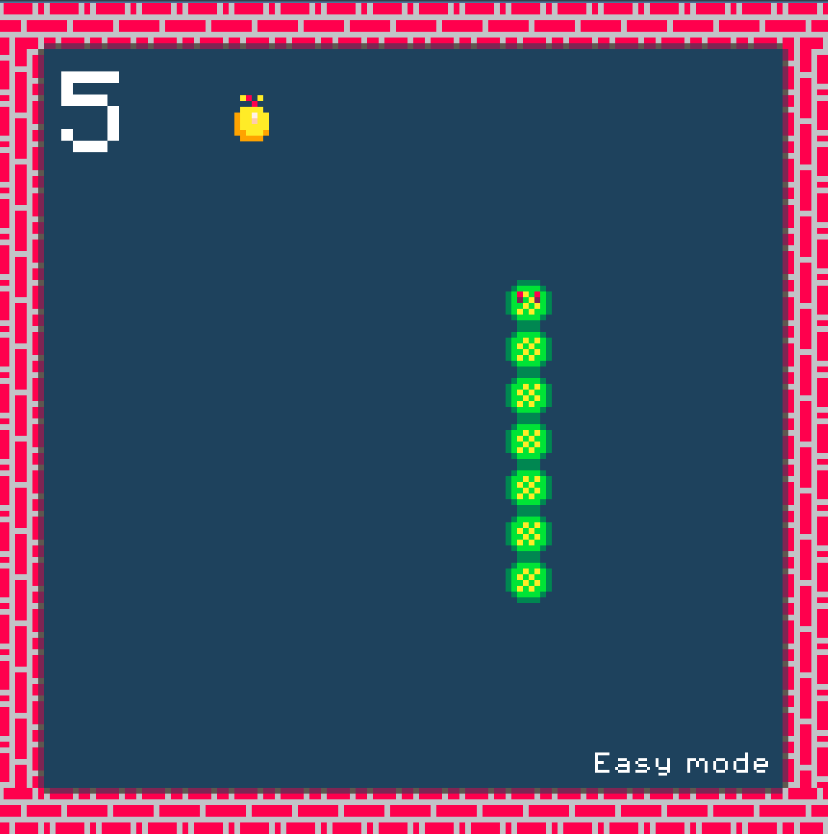
Snake Game

Slide 2
Plan
Concept du projet
Architecture du Core
Intégration avec un moteur (Godot)
Live démo
Bilan

Slide 3



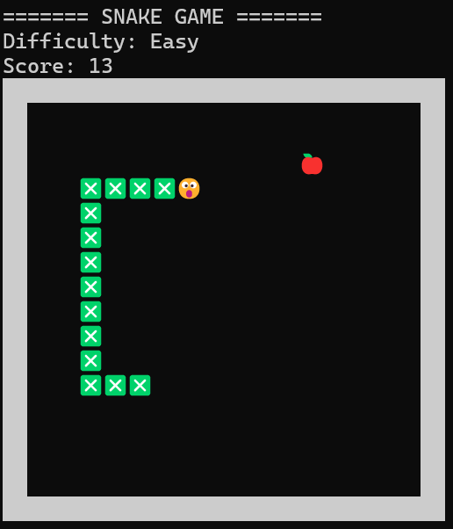

Concept du Projet
Game Logic
- Création d’un jeu d’arcade classique avec une logique séparée
- Implémentation dans deux moteurs différents
Cmd version
Godot version

Slide 4
Concept du Projet
Game Logic
Fonctionnalités:
Règle du jeu du Snake classique
Choix de la difficulté:
Easy: ~225 ms/case
Normal: 135 ms/case
Hard: ~100 ms/case
Cmd version
Godot version

Slide 5
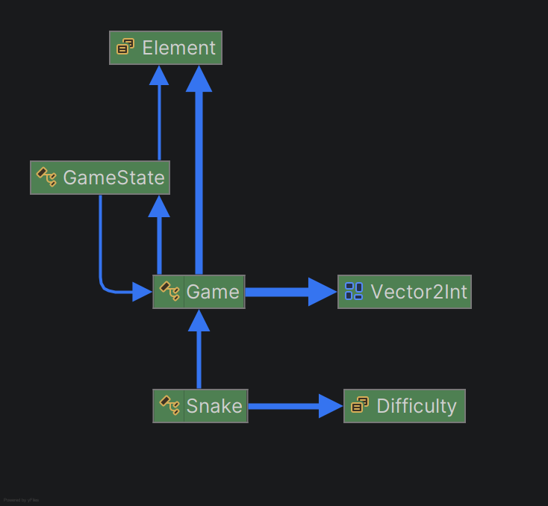



Architecture du Core
- Implémenté en C#
- Séparé en 3 classes (et 1 struct helper)
Game grille de jeu, avancer le serpent, ajouter une nouvelle pomme
Snake création de la grille, le niveau de difficulté
GameState gère le vecteur représentant l’état du jeu
Class
Struct
Enum

Slide 6



Intégration avec un moteur de jeu (Godot)
- Appel de fonction minimal
- Le moteur gère la cadence de rafraîchissement de la boucle de jeu
Core
Visualization
Initialize(GridSize, Difficulty)
return _gameState;
DoAction(_action)
return _gameState;

Slide 7
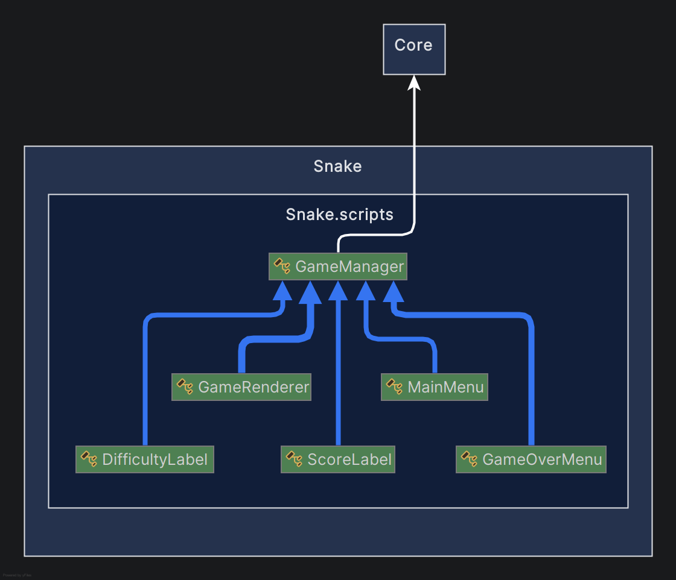
Intégration avec un moteur de jeu (Godot)
Architecture de la scène principale sur Godot
Logique gérée par le GameManager faisant appel au Core

Slide 8

Live démo !

Slide 9

Bilan
Connaissances acquises :
Développer une libraire C# indépendante gérant la logique du Jeu
Utiliser le moteur Godot
Optimiser le passage d’informations entre la librairie et le moteur
Axes d’amélioration:
Rajouter des fonctionnalités (Dash, ennemies, scoreboard…)
Utiliser un thread séparé dans le Core pour gérer la boucle du jeu
Améliorer le vecteur représentant l’état du jeu

